Slide 1
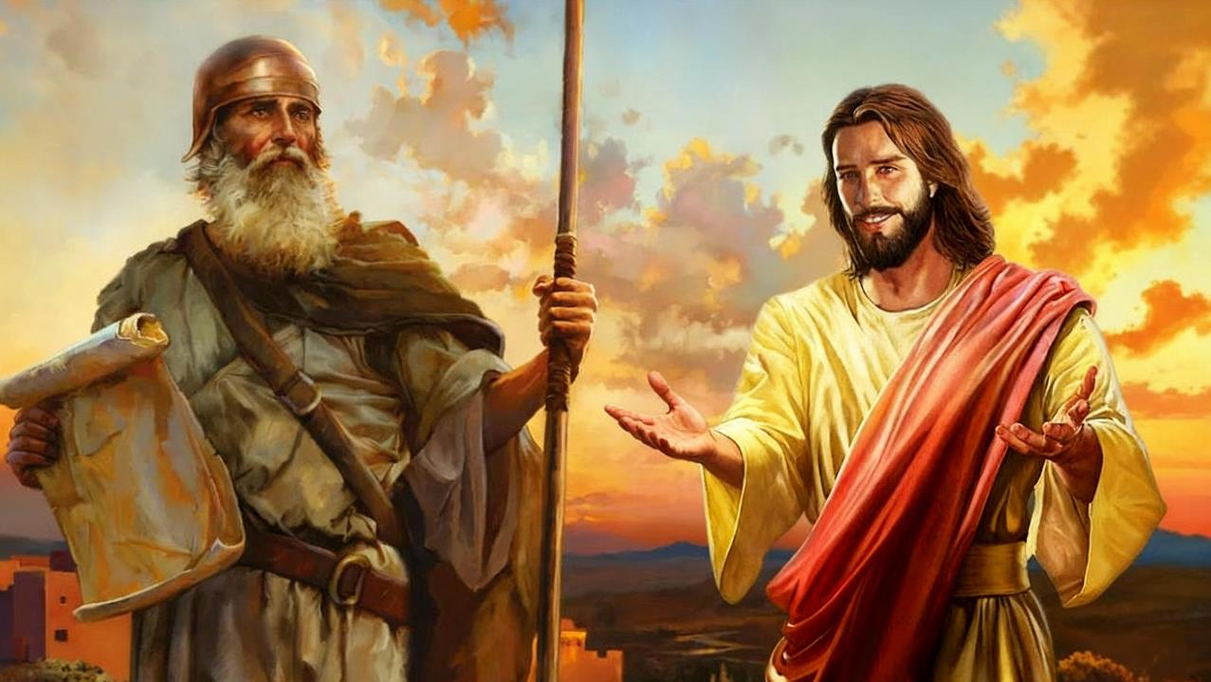
DER WAHRE JOSUA
Lektion 10, Sabbat, 6. Dezember 2025

Slide 2
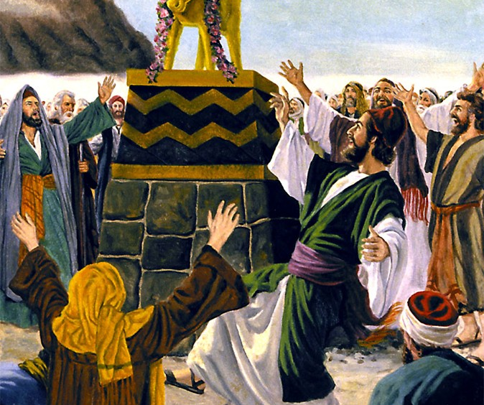
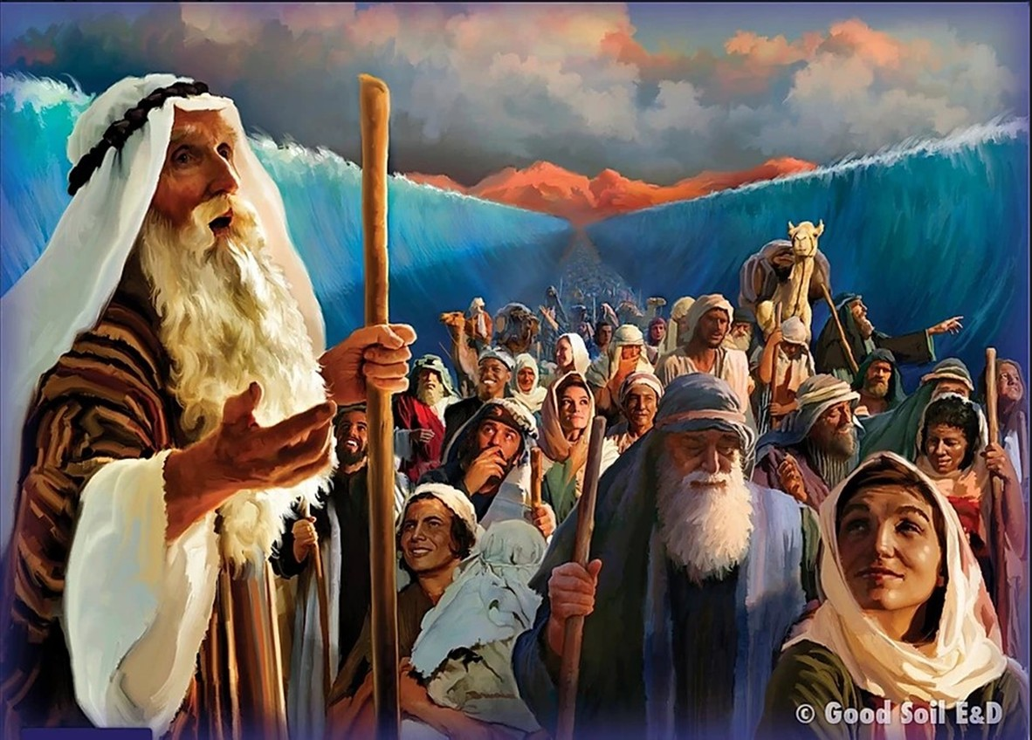
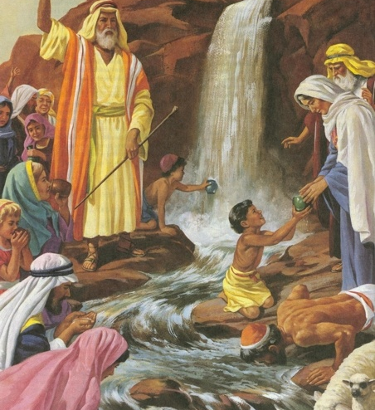
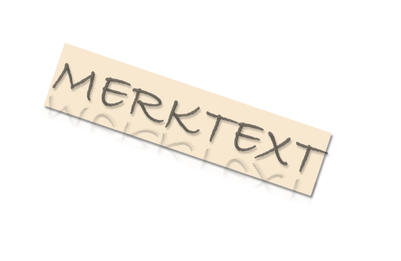
“Dies widerfuhr ihnen als ein Vorbild.
Es ist aber geschrieben uns zur Warnung,
auf die das Ende der Zeiten gekommen ist.”
(1. Korinther 10:11)

Slide 3

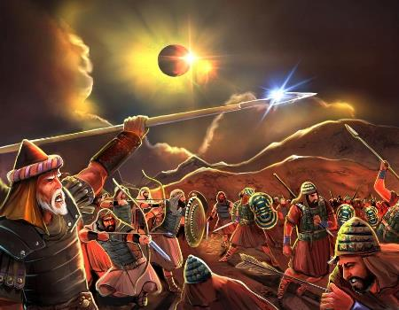
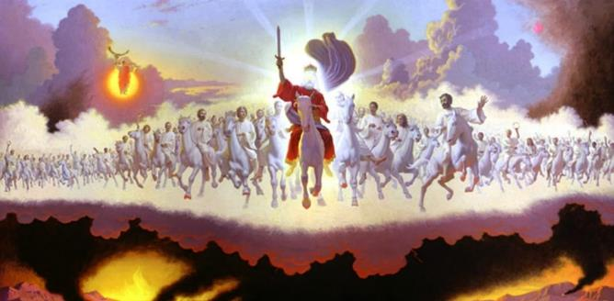
Wir können das Leben Josuas, das im Pentateuch
und im Buch Josua selbst beschrieben wird,
auf zwei verschiedene (und sich ergänzende) Arten lesen: als Geschichte und symbolisch.
Um eine korrekte symbolische Interpretation
der Figur Josuas vornehmen zu können,
müssen wir zunächst die Regeln kennen,
die die biblische Symbolik bestimmen:
Typen und Antitypen.
Sobald dies geschehen ist,
werden wir die Symbolik Josuas
durch den Rest der Bibel
hindurch verfolgen,
um die Botschaften zu finden,
die GOTT uns durch Sein Wort
in Bezug auf den „symbolischen Josua” hinterlassen hat.

Slide 4










Ü B E R
Biblische Symbolik:
  Was ist eine Typologie?
  Klassen der Typologie
Die symbolische Bedeutung JOSUAS:
  Josua als Typus
  Der Antitypus von Josua
  Josua als Typus auf die Gemeinde
So, 30. Nov ‘25 – Biblische Typologie
blick
Mo, 01. Dez ‘25 – Typus und Antitypus
Di, 02. Dez ‘25 – Josua, der Typus
Mi, 03. Dez ‘25 – Der wahre Josua, der Antitypus
Do, 04. Dez ‘25 – Josua und wir

Slide 5

BIBLISCHE SYMBOLIK

Slide 6


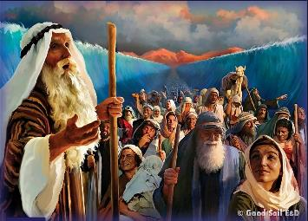
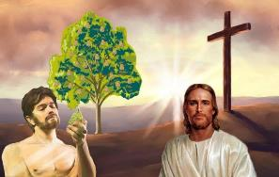
So, 30. Nov ‘25 –
Biblische Typologie
WAS IST EINE TYPOLOGIE?
“Dies widerfuhr ihnen als ein Vorbild. Es ist aber geschrieben
uns zur Warnung, auf die das Ende der Zeiten gekommen ist.” (1. Korinther 10:11)
Paulus – und andere biblische Autoren –
verwenden das Wort „TYPUS“, um eine historische Figur oder ein historisches Ereignis zu bezeichnen,
das etwas oder jemanden aus seiner eigenen Zeit und/oder der Zukunft repräsentiert
(„Gegenbild“ oder "ANTITYPUS" genannt).
Beispielsweise spricht Römer 5:14
von Adam als einem TYPUS
[“Bild“ in der King James Version]
„dessen, der kommen sollte“,
das heißt von JESUS – dem ANTITYPUS.

Slide 7
So, 30. Nov ‘25 –
Biblische Typologie
WAS IST EINE TYPOLOGIE?
“Dies widerfuhr ihnen als ein Vorbild. Es ist aber geschrieben
uns zur Warnung, auf die das Ende der Zeiten gekommen ist.” (1. Korinther 10:11)
An vielen Stellen im Alten Testament finden wir Hinweise darauf, dass bestimmte Persönlichkeiten oder Ereignisse Vorläufer für etwas Zukünftiges sind. Betrachten wir zwei Beispiele:
Der Typus
David (Psalm 22:1)
Ankündigung des Antitypus
Ein NEUER DAVID (Jer. 23:5)
Der Antitypus
Jesus (Mt. 27:46)
Der Typus
Opfer (3. Mose. 1:3-5)
Ankündigung des Antitypus
Der LEIDENDE KNECHT
(Jesaja 53:5-7)
Der Antitypus
Der Tod Jesu (Joh. 19:16-18)

Slide 8

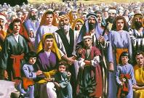
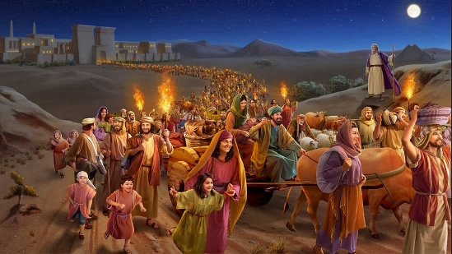
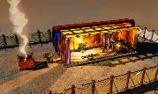
Mo, 01. Dez ‘25 – Typus und Antitypus
KLASSEN DER TYPOLOGIE
“und blieb dort bis nach dem Tod des Herodes, auf dass erfüllt würde, was der HERR durch den Propheten gesagt hat, der da spricht: »Aus Ägypten habe ich meinen Sohn gerufen.« ” (Matthäus 2:15)
Die Typen im Alten Testament weisen auf 3 verschiedene Arten von Antitypen im Neuen Test. hin: Christus, die Gemeinde u. die Endzeit.
TYPEN AND ANTITYPEN
Israel
Der Auszug
Das Heiligtum
Christus
Gemeinde
Endzeiten
Christus
Gemeinde
Endzeiten
Christus
Gemeinde
Endzeiten
Er wurde nach Ägypten gebracht
Matth. 2:13-15
Das NEUE ISRAEL
Gal. 6:16
Die 144 000
Offenbg. 7:4
40 Tage in der Wüste
Matth. 3:16-4:2
Getauft und von CHRISTUS unterstützt
1. Korinth. 10:1-6
Auszug aus abgefallenen Kirchen
Offbg. 18:4
ER war der TEMPEL unter uns
Joh. 1:14; 2:21-22
Wir sind der TEMPEL GOTTES
1. Korinth. 3:16-17
Das NEUE JERUSALEM, unser TEMPEL
Offbg. 21:2-3
TYPUS
ANTITYPUS

Slide 9

DIE SYMBOLISCHE BEDEUTUNG JOSUAS

Slide 10

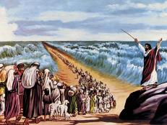
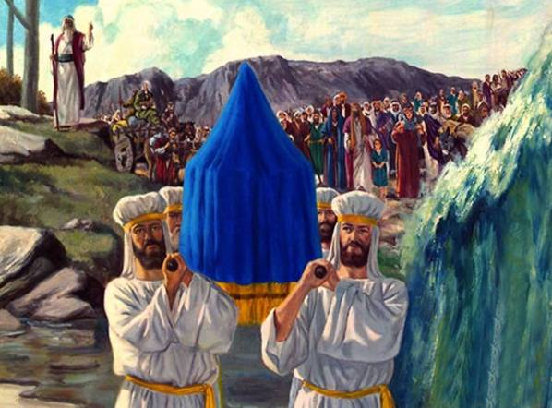
Di, 02. Dez ‘25 – Josua, der Typus
JOSUA ALS TYPUS
“Einen Propheten wie mich wird dir der HERR, dein Gott, erwecken
aus dir und aus deinen Brüdern; Dem sollt ihr gehorchen.” (5. Mose 18:15)
JOSUA erfüllte teilweise die Prophezeiung MOSES
über einen zweiten Propheten,
der das Volk weiter anführen würde
(5. Mose 18,15-19).
Wie MOSES empfing auch JOSUA
unmittelbare Botschaften von GOTT;
er feierte das Passahfest;
er durchquerte auf GOTTES Befehl
die Wassermassen trockenen Fußes;
er sah den ENGEL des HERRN;
er forderte das Volk auf, nach seinem Tod
treu zu bleiben; usw.

Slide 11
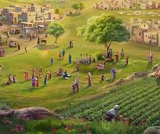
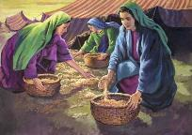
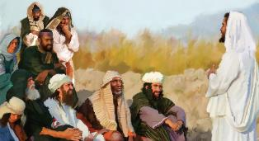
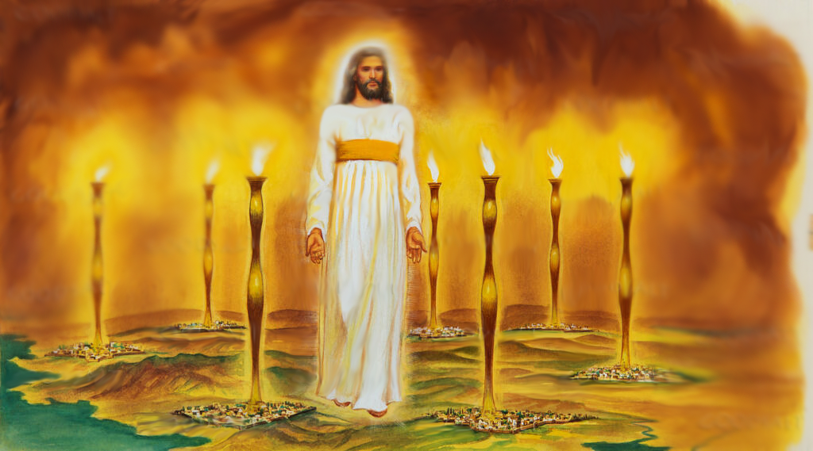
Di, 02. Dez ‘25 – Josua, der Typus
JOSUA ALS TYPUS
“Einen Propheten wie mich wird dir der HERR, dein Gott, erwecken
aus dir und aus deinen Brüdern; Dem sollt ihr gehorchen.” (5. Mose 18:15)
Während das MANNA
unter MOSE zu fallen begann,
hörte es unter JOSUA auf.
Darüber hinaus führte JOSUA
nach MOSES Tod
die Anweisungen MOSES bezüglich
der AUFTEILUNG DES LANDES
und der Zufluchtsstädte aus.
Da das Volk jedoch erkannte,
dass sich die Prophezeiung MOSES
über JOSUA hinaus erstreckte (Johannes 1:21),
wurden sowohl MOSES als auch JOSUA
zu Vorbildern des WAHREN ANTITYPUS,
der die Prophezeiung, die MOSES
über „den PROPHETEN” gegeben worden war,
vollständig erfüllte (Apg. 3:22-26).:
JESUS

Slide 12

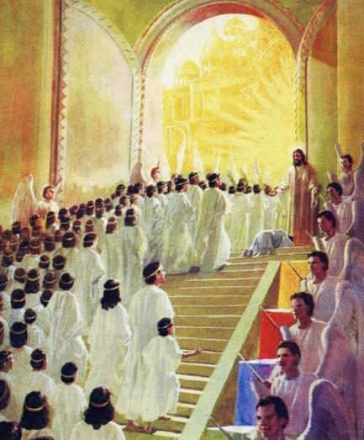
Mi, 03. Dez ‘25 –
Der wahre Josua,
der Antitypus
DER ANTITYPUS VON JOSUA
“So spricht der HERR: Ich habe dich erhört zur Zeit der Gnade und habe dir am Tage des Heils geholfen und habe dich bereitet und zum Bund für das Volk bestellt, dass du das Land aufrichtest und das verwüstete Erbe zuteilst,” (Jesaja 49:8 )
Das Hauptziel der Kriege,
die JOSUA führte, bestand darin,
die Israeliten im GELOBTEN LAND anzusiedeln.
JESAJA stellt das Werk des MESSIAS so dar,
dass ER „die verwüsteten Erbteile
[seinem Volk] zuweist“
(Jesaja 49,8),
wobei ER dieselbe Terminologie
wie das Buch JOSUA verwendet.

Slide 13
Mi, 03. Dez ‘25 –
Der wahre Josua,
der Antitypus
DER ANTITYPUS VON JOSUA
“So spricht der HERR: Ich habe dich erhört zur Zeit der Gnade und habe dir am Tage des Heils geholfen und habe dich bereitet und zum Bund für das Volk bestellt, dass du das Land aufrichtest und das verwüstete Erbe zuteilst,” (Jesaja 49:8 )
Inwiefern spiegeln sich Leben und Wirken Josuas (als Typus)
im Leben und Wirken des HERRN JESUS (des Antitypus) wider?
Nach Seiner Taufe im Jordan kämpfte JESUS
gegen die Mächte des Bösen
ER begann Sein Werk erst nach 40 Tagen in der Wüste
ER besiegte den Widersacher am Kreuz
ER schenkt uns den Sieg über unsere spirituellen Feinde
ER schenkt uns wahren Frieden
ER weist uns ein unverwesliches, solides, ewiges Erbe zu

Slide 14


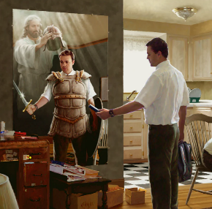
JOSUA ALS TYPUS AUF DIE GEMEINDE
Do, 04. Dez ‘25
– Josua und wir
“Denn wir haben nicht mit Fleisch u. Blut zu kämpfen, sondern mit Mächtigen und Gewaltigen, mit den Herren der Welt, die über diese Finsternis herrschen, mit den bösen Geistern unter dem Himmel.” (Epheser 6:12)
JOSUA UND DIE GEMEINDE
Heute haben wir
einen Kampf zu bewältigen,
in dem wir von unserem „JOSUA” angeführt werden,
Der uns mit
der notwendigen Rüstung
ausstattet (Eph. 6:10-12).
Darüber hinaus
weist ER uns bereits
ein Erbe zu
und erfüllt uns
mit geistlichen Segnungen
(Eph. 1:3, 11)

Slide 15
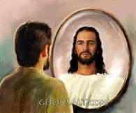
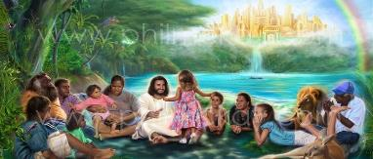
JOSUA ALS TYPUS AUF DIE GEMEINDE
Do, 04. Dez ‘25
– Josua und wir
“Denn wir haben nicht mit Fleisch u. Blut zu kämpfen, sondern mit Mächtigen und Gewaltigen, mit den Herren der Welt, die über diese Finsternis herrschen, mit den bösen Geistern unter dem Himmel.” (Epheser 6:12)
JOSUA UND
DIE ZEITEN DES ENDES
Die vollständige typologische Erfüllung von Josua wird jedoch erst am Ende stattfinden, wenn alle Mächte des Bösen vernichtet sind und wir unser Erbe vollständig in Besitz nehmen: Ein Land, in dem wir in Sicherheit leben können (Offb 20,7-9; Hes 28,26).
Bis diese Zeit kommt,
lasst uns wie JOSUA
in der GNADE wachsen und zulassen, dass GOTT uns jeden Tag
ein wenig mehr
in SEIN EBENBILD verwandelt.

Slide 16
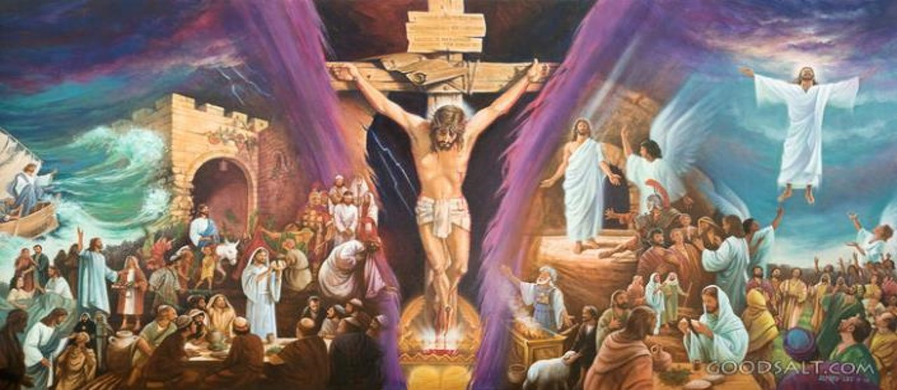
“Das Israel GOTTES, das zum Himmlischen Kanaan reist,
hat einen ANFÜHRER, der keine menschliche Unterweisung brauchte,
um sich auf Seine Berufung als GÖTTLICHER HEERFÜHRER vorzubereiten;
dennoch wurde ER durch Leiden vollkommen gemacht;
“denn worin Er selbst gelitten hat, als Er versucht wurde,
kann Er denen helfen, die versucht werden.”
Hebr. 2:10, 18.

Slide 17
Unser ERLÖSER zeigte keine menschliche Schwäche
oder Unvollkommenheit; dennoch starb ER,
um uns den EINGANG in das VERHEIßENE LAND zu verschaffen.”
E. G. White, Patriarchs and Prophets (Patriarchen und Propheten, S. 480, engl. Ausg.)

